Slide 1
第 5 章 微机总线
5.1 总线技术
5.2 8086的引脚信号
5.3 8086的总线时序
5.4 奔腾处理器引脚和时序
5.5 微机系统总线

Slide 2

5.1 总线技术
微型计算机系统的总线结构
以总线作为信息传输的公共通道
总线结构的特点
通过总线相互连接、实现数据传输
组态灵活、易于扩展等
广泛应用的总线都实现了标准化
便于在互连各个部件时遵循共同的总线规范

Slide 3
5.1.1 总线类型
芯片总线（Chip Bus）
芯片级互连，大规模集成电路芯片内部，或系统中各种不同器件连接在一起的总线
局部总线（Local Bus），微处理器的引脚信号
片内总线，大规模集成电路芯片内部连接
内总线（Internal Bus）
模板级互连，主机内部功能单元（模板）间连接的总线
板级总线、母板总线，或系统总线
系统总线（System Bus）是微机系统的主要总线
内部总线从一条变为多条，形成多总线结构
外总线（External Bus）
设备级互连，微机与其外设或微机之间连接的总线
过去，指通信总线
现在，常延伸为外设总线
示意图

Slide 4
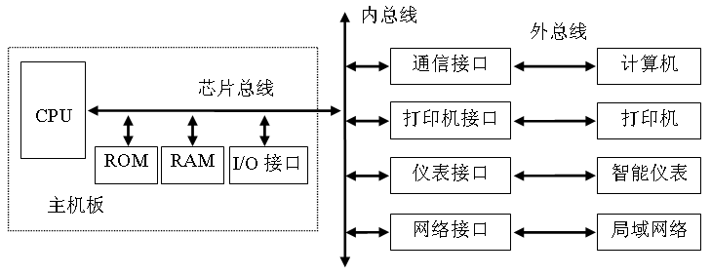
微机总线层次结构
返回

Slide 5
5.1.2 总线的数据传输
主设备(Master)：控制总线完成数据传输
从设备(Slave)：被动实现数据交换
某一时刻，只能有一个主设备控制总线，
其他设备此时可以作为从设备
某一时刻，只能有一个设备向总线发送数据，
但可以有多个设备从总线接收数据

Slide 6
1. 总线操作
总线请求和仲裁（Bus request & Arbitration）
使用总线的主模块提出申请
总线仲裁机制确定把总线分配给请求模块
寻址（Addressing）
主模块发出将要访问的从模块地址信息以及有关命令，启动从模块
数据传送（Data Transfer）
源模块发出数据，经数据总线传送到目标模块
结束（Ending）
数据、地址、状态、命令信息均从总线上撤除，让出总线

Slide 7
2. 总线仲裁
总线仲裁：决定当前控制总线的主设备
集中仲裁
系统具有中央仲裁器（控制器）
负责主模块的总线请求和分配总线的使用
分布仲裁
各个主模块都有自己的仲裁器和唯一的仲裁号
主模块请求总线时，发送其仲裁号
比较各个主设备仲裁号决定

Slide 8
3. 同步方式
同步时序
总线操作过程由共用的总线时钟信号控制
适合速度相当的器件互连总线，否则需要准备好信号让快速器件等待慢速器件（半同步）
处理器控制的总线时序采用同步时序
异步时序
总线操作需要握手联络（应答）信号控制
传输的开始伴随有启动（选通或读写）信号
传输的结束有一个确认信号，进行应答
操作周期可变、可以混合慢速和快速器件

Slide 9
4. 传输类型
读数据传送：数据由从设备到主设备
写数据传送：数据由主设备到从设备
猝发传送（数据块传送）
给出起始地址，将固定块长的数据一个接一个地从相邻地址读出或写入
写后读（Read-After-Write）
先写后读同一个地址单元，适用于校验
读修改写（Read-Modify-Write）
先读后写同一个地址单元，适用共享数据保护
广播（Broadcast）
一个主设备对多个从设备的写入操作

Slide 10
5. 性能指标
总线宽度
总线能够同时传送的数据位数
位数越多，一次能够传送的数据量越大
总线频率
总线信号的时钟频率
时钟频率越高，工作速度越快
总线带宽（Bandwidth）
单位时间传输的数据量
总线带宽越大，总线性能越高

Slide 11
总线带宽
总线带宽＝总线传输速率＝吞吐率
总线带宽＝传输的数据量÷需要的时间
常用单位
每秒兆字节（MB/s）
每秒兆位（Mb/s）或每秒位（bps）
1M＝10⁶
举例
5MHz的8086微处理器
16÷（4×0.2×10⁻⁶）bps＝20×10⁶ bps＝2.5 MB/S
66MHz的Pentium，基本非流水线总线周期
64÷2×66×10⁶ bps＝264 MB/S
66MHz的Pentium，2-1-1-1猝发读周期
32÷5×66×10⁶ B/S＝422.4 MB/S

Slide 12
5.1.3 总线信号和时序
地址总线
主控模块（如处理器）的地址总线输出
从模块（如存储器或I/O端口）的地址总线输入
数据总线
双向传输，在主从模块间传送、交换数据信息
控制总线
有输出也有输入信号
基本功能是控制存储器及I/O读写操作
还包括中断与DMA控制、总线仲裁、数据传输握手联络等

Slide 13
1. 引脚信号
信号的功能
用英文单词或英文缩写表示引脚名称
信号的流向
处理器输出到外部，从外部输入到处理器内部
有效方式
低电平、高电平有效，上升沿、下降沿有效
高电平和低电平都有效
三态能力
高阻状态放弃对引脚的控制
其他设备控制该引脚
示意图

Slide 14
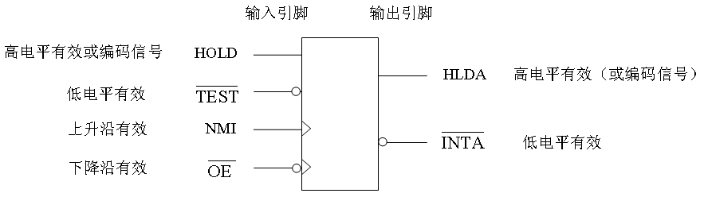
引脚信号的功能示意
返回

Slide 15
2. 总线时序
总线时序（Timing）
描述总线信号随时间变化的规律以及总线信号间的相互关系
采用时序图形象化地表现时序
指令周期
一条指令从取指、译码到最终执行完成的过程
总线周期或机器周期
伴随有数据交换的总线操作
T状态
处理器的基本工作节拍，对应时钟周期

Slide 16
5.2 8086的引脚信号
处理器的外部特性表现在它的引脚信号上
40个引脚
GND
AD14
AD13
AD12
AD11
AD10
AD9
AD8
AD7
AD6
AD5
AD4
AD3
AD2
AD1
AD0
NMI
INTR
CLK
GND
1
2
3
4
5
6
7
8
9
10
11
12
13
14
15
16
17
18
19
20
40
39
38
37
36
35
34
33
32
31
30
29
28
27
26
25
24
23
22
21
VCC
AD15
A16/S3
A17/S4
A18/S5
A19/S6
BHE*/S7
MN / MX*
RD*
HOLD (RQ*/ GT0*)
HLDA (RQ1* /GT1*)
WR* (LOCK*)
M / IO* ( S2* )
DT / R* ( S1* )
DEN ( S0 )
ALE
INTA
TEST*
READY
RESET
8086

Slide 17
5.2.1 地址/数据引脚
AD15～AD0（Address/Data）
地址/数据分时复用引脚，共16个引脚
单向输出地址总线，双向数据总线，三态输出
A19/S6～A16/S3（Address/Status）
地址/状态分时复用引脚，4个三态输出信号
输出高4位地址、状态信号
BHE*/S7（Byte High Enable/Status）
高字节允许/状态分时复用引脚，三态输出信号
输出低有效表示传送高字节数据，状态信号
总线复用：同一引脚在不同时刻具有不同功能

Slide 18
5.2.2 读写控制信号
8086处理器的引脚信号具有两种工作模式
面向小系统的最小组态模式：8086本身提供了系统所需要的全部控制信号
组成较大系统的最大组态模式：8086需要配合其他芯片形成控制信号，但可以连接数值协处理器、I/O协处理器等构成多处理器系统
两种组态的不同只是反映在外部引脚上
由一个引脚接高电平或低电平区别
内部工作方式一样

Slide 19
1. 基本读写引脚
ALE（Address Latch Enable）
地址锁存允许，三态、输出、高电平有效
有效时，表示复用引脚正在传送地址信号
M/IO*（Memory/Input and Output）
访问存储器或者I/O，三态、输出、高低电平均有效
高电平（M），表示处理器访问存储器
低电平时（IO*），表示处理器访问I/O端口
WR*（Write）
写控制，三态、输出、低电平有效
有效时，表示处理器正将数据写到存储单元或I/O端口
RD*（Read）
读控制，三态、输出、低电平有效
有效时，表示处理器正从存储单元或I/O端口读取数据

Slide 20
2. 基本总线操作
存储器读（Memory Read）
处理器从存储器读取代码或读取操作数
每条指令执行前都需从主存取指
以存储单元为源操作数的指令在执行时
存储器写（Memory Write）
处理器向存储器写入操作数
以存储单元为目的操作数的指令在执行时
I/O读（Input/Output Read）
处理器从外设读取操作数
只有执行输入指令IN时才有
I/O写（Input/Output Write）
处理器向外设写出操作数
只有执行输出指令OUT时才有
组合表

Slide 21
读写控制信号的组合
总线操作 | M/IO* | WR* | RD*
存储器读 MEMR* | 高电平 | 高电平 | 低电平
存储器写 MEMW* | 高电平 | 低电平 | 高电平
I/O读 IOR* | 低电平 | 高电平 | 低电平
I/O写 IOW* | 低电平 | 低电平 | 高电平
返回

Slide 22
3. 同步操作引脚
同步操作
读写操作要保证存储器或外设与处理器速度一致
否则，慢速的I/O或存储器发出一个信号
让快速的处理器等待
READY 就绪(准备好)
输入信号，高电平有效表示可以进行数据读写
利用该信号无效请求处理器等待数据
处理器在进行读写前检测READY引脚

Slide 23
5.2.3 其他控制信号
处理器必定具有
地址总线
数据总线
基本读写控制信号
还有
中断请求和响应信号
总线请求和响应信号
时钟信号、复位信号
电源Vcc
地线GND

Slide 24
1. 中断请求和响应引脚
INTR（Interrupt Request）
可屏蔽中断请求，高电平有效的输入信号
有效时，表示中断请求设备向处理器申请可屏蔽中断
中断IF标志对该中断请求进行屏蔽
主要用于实现外设数据交换的中断服务
INTA*（Interrupt Acknowledge）
可屏蔽中断响应，低电平有效的输出信号
有效时，表示来自INTR引脚的中断请求已被处理器响应
NMI（Non-Maskable Interrupt）
不可屏蔽中断请求，上升沿有效的输入信号
有效时，表示外界向CPU申请不可屏蔽中断
中断级别高于可屏蔽中断请求INTR
常用于处理系统发生故障等紧急情况下的中断服务

Slide 25
2. 总线请求和响应引脚
HOLD
总线请求，高电平有效的输入信号
有效时，表示其他总线主控设备申请使用总线
HLDA（HOLD Acknowledge）
总线响应，高电平有效的输出信号
有效时，表示处理器已响应总线请求
总线释放：地址总线、数据总线及具有三态输出能力的控制总线呈现高阻状态

Slide 26
3. 其他引脚
RESET
复位，高电平有效的输入信号
有效时，将迫使处理器回到其初始状态
8086复位后，寄存器CS＝FFFFH，IP＝0000H
CLK（Clock）
时钟输入，频率稳定的数字信号
处理器的基本操作节拍
频率的倒数是时钟周期的时间长度

Slide 27
5.3 8086的总线时序
处理器以统一的时钟信号为基准，控制其他信号跟随时钟相应改变，实现总线操作
每个时钟周期，进行不同的操作、处于不同的操作状态（State）
T1 T2 T3 T4
8086处理器的基本总线周期：4个时钟周期
4个基本总线周期
读总线周期：存储器读和I/O读
写总线周期：存储器写和I/O写

Slide 28
5.3.1 写总线周期
完成对存储器或I/O端口的一次写操作
T1状态
输出20位存储器地址A19～A0
M/IO*输出高电平，表示存储器操作
或者M/IO*输出低电平，表示I/O操作
ALE输出正脉冲，表示复用总线输出地址
T2状态
输出控制信号WR*和数据D15～D0
T3状态
检测数据传送是否能够完成
T4状态
完成数据传送
MOV mem, imm/reg
OUT DX/i8, AL/AX/EAX
示意图

Slide 29
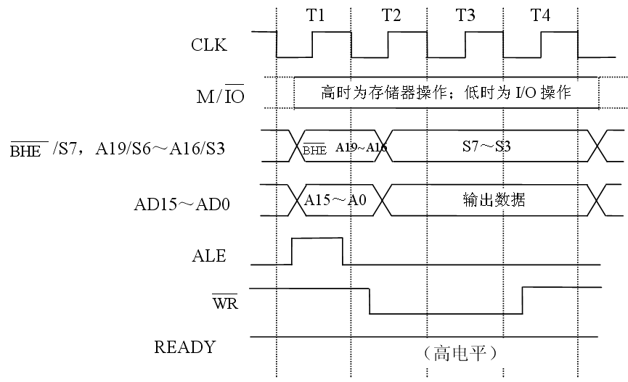
写总线周期时序
返回

Slide 30
等待状态
处理器运行速度远远快于存储器和I/O端口
控制READY信号为低无效，不进入T4状态，插入等待状态Tw
Tw状态：引脚信号延续T3时的状态
一个Tw状态的长度是一个时钟周期
在Tw的前沿，继续对READY进行测试
无效继续插入Tw；有效时转入T4状态
示意图

Slide 31
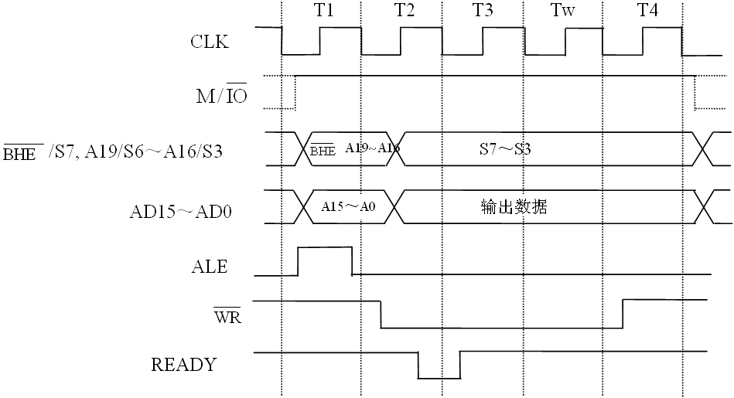
具有一个Tw的存储器写总线周期时序
返回

Slide 32
5.3.2 读总线周期
完成对存储器或I/O端口的一次读操作
T1状态
输出20位存储器地址A19～A0
M/IO*输出高电平，表示存储器操作
或者M/IO*输出低电平，表示I/O操作
ALE输出正脉冲，表示复用总线输出地址
T2状态
输出控制信号RD*，存储器或I/O端口发送数据
T3状态和Tw状态
检测数据传送是否能够完成
T4状态
获取数据，完成传送
MOV reg, mem
IN AL/AX/EAX, DX/i8
示意图

Slide 33
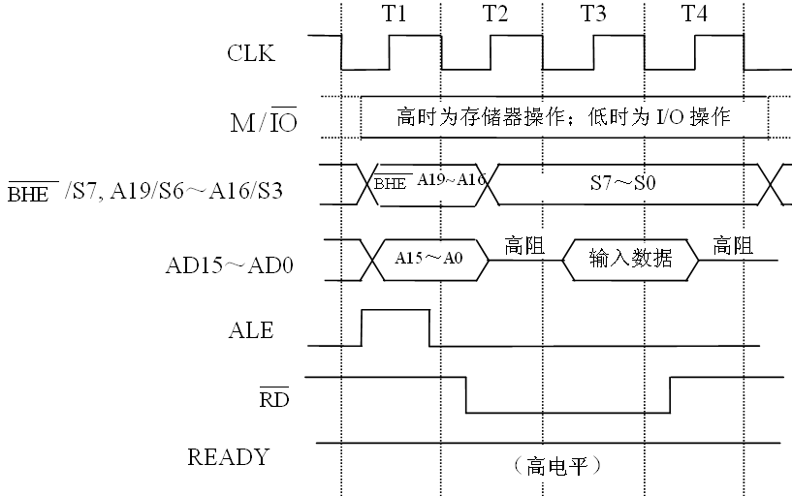
读总线周期时序
返回

Slide 34
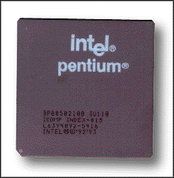
5.4 奔腾处理器引脚和时序
IA-32处理器具有多代、多款处理器产品
80386DX封装在一个132引脚芯片
80486DX是一个168引脚的芯片
Pentium具有237个引脚
Pentium Pro有387个引脚
2000年的Pentium 4更是达到了423个引脚
处理器的主要引脚——数据总线、地址总线和读写控制总线——几乎相同
后续Pentium产品的引脚不直接面向用户

Slide 35
总线周期
基本非流水线总线周期
由2个时钟周期T1和T2组成
T1周期：发出地址信号、控制信号等
T2周期：进行数据传送
猝发传送总线周期
从连续的存储单元中获取数据
在T1周期提供首个单元的地址
接着4个T2周期读取4个64位数据
2-1-1-1猝发传送：5个时钟32字节数据传输
示意图

Slide 36
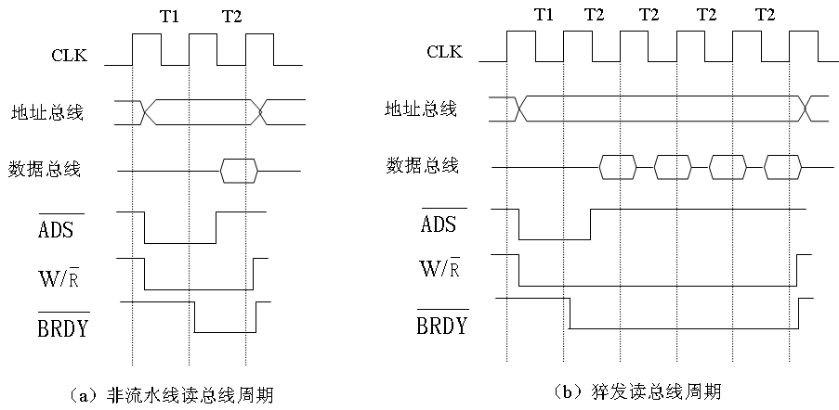
Pentium的总线周期
返回

Slide 37
USB总线（Universal Serial Bus）
PC机原有多种接口等连接外设
互相不通用、不支持带电拔插
性能不能满足新型外部设备的需要
USB总线（Universal Serial Bus）
标准化通用接口
简化PC与外设之间的互连
获得硬件厂商和软件公司的强有力支持
在微型机和各种数码设备上都得到广泛应用

Slide 38
1. USB总线特点
（1）使用方便、扩充能力强
USB设备无需用户设置，可实现“即插即用”
可在正常工作状态插入或拔出（即动态热拔插）
通过集线器理论上可以连接多达127个USB设备
（2）支持多种传输速度、适用面广
多个传输速率满足不同工作速度的外部设备
3种传输速率：低速的1.5Mb/s、全速的12Mb/s和高速的480Mb/s
（3）低功耗、低成本、占用系统资源少
可以为USB设备提供基本的供电
组件和电缆都不贵，不会给主机和设备增加很高成本
只占用相当于一个传统外设所需的资源

Slide 39
2. USB总线结构
层次化星型结构
只能有一个主机（Host）
通过主控制器与USB设备接口
集成有根集线器提供多个接入点、连接USB设备
集线器（Hub）
专门用于提供额外USB接入点的USB设备
功能设备（Function）
向系统提供特定功能的USB设备
USB接口的鼠标器、键盘、打印机、U盘、MP3播放器、摄像头等
示意图

Slide 40
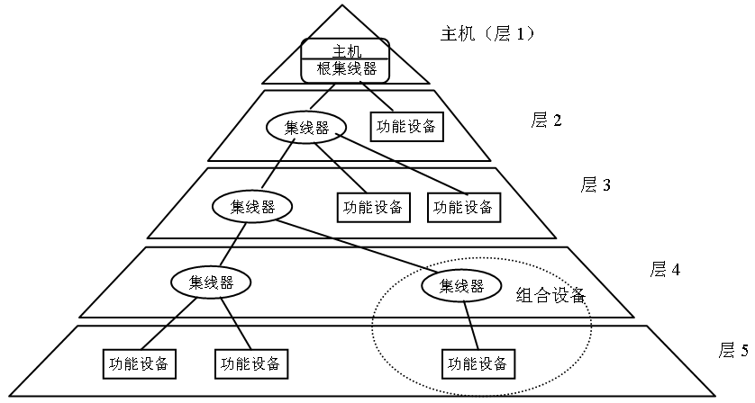
USB总线结构
返回

Slide 41
3. USB物理接口
USB采用4线电缆点到点连接
D+和D-两根差分信号线用于传送串行数据
VBUS和GND两根为下行设备提供电源
D+为绿色、D-为白色是一对双绞数据线
VBUS为红色、GND为黑色是一对非双绞电源线
上行（Upstream）集线器
连接采用A型接口
下行（Downstream）USB设备
连接采用B型接口
示意图

Slide 42
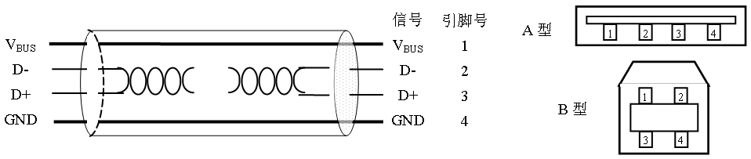
USB电缆和连接器示意
返回

Slide 43
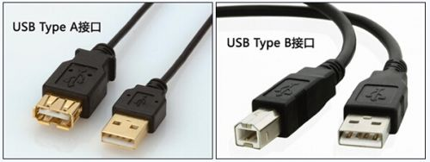
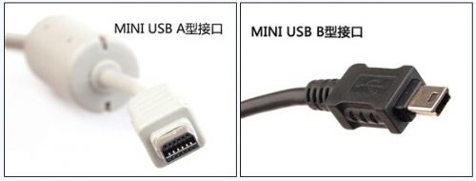
USB Type A/B/C各版本区别

Slide 44
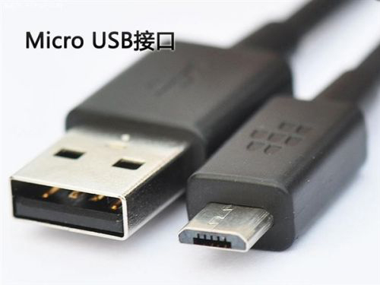
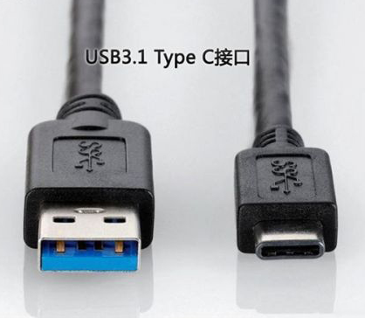
USB Type A/B/C各版本区别

Slide 45
4. USB总线协议
USB总线协议：在USB总线上传输的信息格式、应答方式等的规定
USB的数据传输有4种
控制传输
批量传输
中断传输
同步传输
USB总线协议具有4类信息包（帧）
标志包（Token）
数据包（Data）
应答包（Handshake）
特殊包（Special）

Slide 46
教学要求
第5章 微机总线
理解总线类型、总线操作、同步方式、仲裁、传输类型、总线带宽等概念
掌握8086的地址数据引脚和读写控制引脚
理解就绪引脚和等待状态的作用
掌握8086的写总线周期和读总线周期
理解中断请求和响应、总线请求和响应、复位、时钟等信号的作用
理解USB总线的特点

